Slide 1
ΕΙΚΟΝΙΚΟΙ ΚΟΣΜΟΙ
START

Slide 2
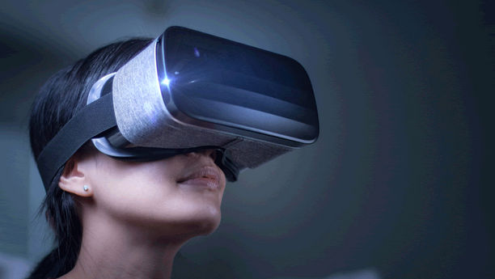
Σύμφωνα με τον Tayler τι είναι οι εικονικοί κόσμοι;
Τα μαζικά πολυχρηστικά περιβάλλοντα στα οποία οι χρήστες αλληλεπιδρούν μέσω των Avatar τους.
Μονοδιάστατα περιβάλλοντα στα οποία οι χρήστες δεν έχουν κάποια αλληλεπίδραση.

Slide 3
Σωστά!!!
Συνέχισε

Slide 4
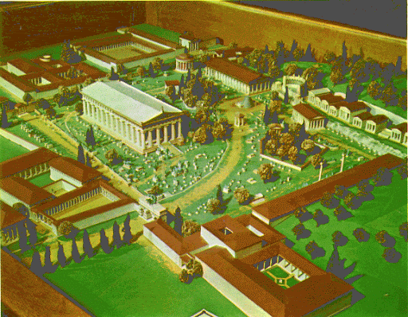
Ποιο από τα παρακάτω δεν αποτελεί χαρακτηριστικό του εικονικού κόσμου;
Τρισδιάστατο περιεχόμενο
Μονοδιάστατο περιεχόμενο
Πολυχρηστικότητα

Slide 5
Σωστά!!!
Συνέχισε

Slide 6
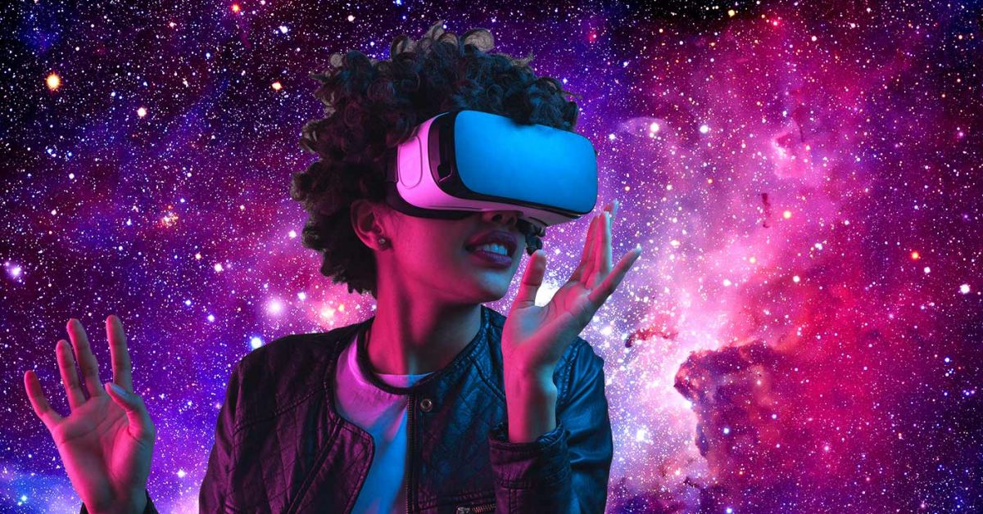
Ποιο από τα παρακάτω δεν αποτελεί χαρακτηριστικό του Second Life;
Αίσθηση ΄παρουσίας΄
Άμεση αλληλεπίδραση χρηστών
Χώροι συζητήσεων

Slide 7
Σωστά!!!
Συνέχισε

Slide 8
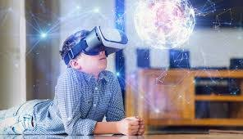
Ποιο από τα παρακάτω δεν αποτελεί τρόπο χρήσης των εικονικών κόσμων στην εκπαιδευτική διαδικασία;
Σύγχρονη προφορική επικοινωνία σε ομάδες
Πείραμα στο εργαστήριο
Παιχνίδι ρόλων
Εικονικό πειραματικό εργαστήριο

Slide 9
Προσπάθησε ξανά…
Επιστροφή

Slide 10
Σωστά!!!

